Slide 1


Web信息处理与应用
实验一 第1阶段
爬虫&检索
Web助教组 2023.9.18

Slide 2
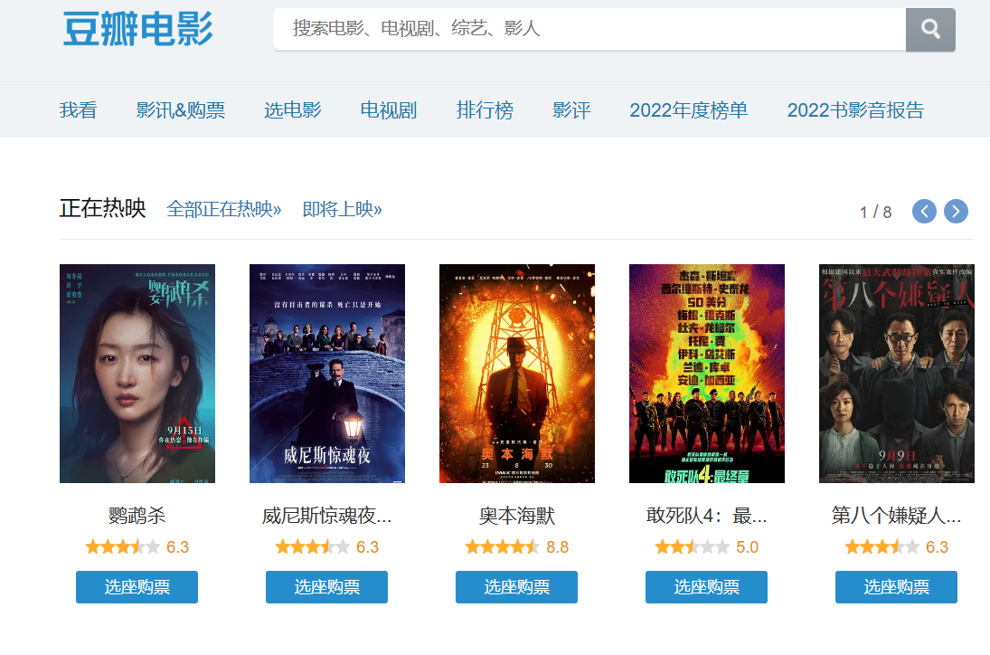
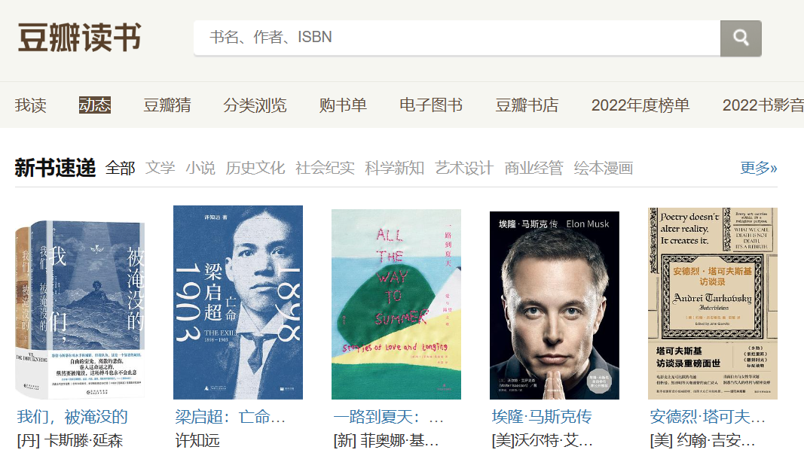
实验背景
豆瓣 (www.douban.com) 是一个中国知名的社区网站，以书影音起家，用户可以在豆瓣上查看感兴趣的电影、书籍、音乐等内容，还可以关注自己感兴趣的豆友。
本实验要求各位同学爬取指定的电影、书籍的主页，并解析其基本信息，然后结合给定的标签信息，实现电影、书籍的检索并评估其效果（1.1）；在此基础上，结合用户的评价信息及用户间社交关系，进行个性化电影、书籍推荐（1.2）。

Slide 3
实验要求
概述
本次实验要求分组完成，每组最多 3 人（可以少于 3 人，但无优惠政策）。
本周发布实验一第1阶段（1.1）的任务要求：首先爬取豆瓣 Movie&Book 信息，并实现电影和书籍的检索（可以合在一起做或者分别做一遍）。
对于给定的查询，能够以精确查询或模糊语义匹配的方法返回最相关的书籍或者电影集。
Notes:
零基础入门版的 CSDN 链接 404，已更换

Slide 4
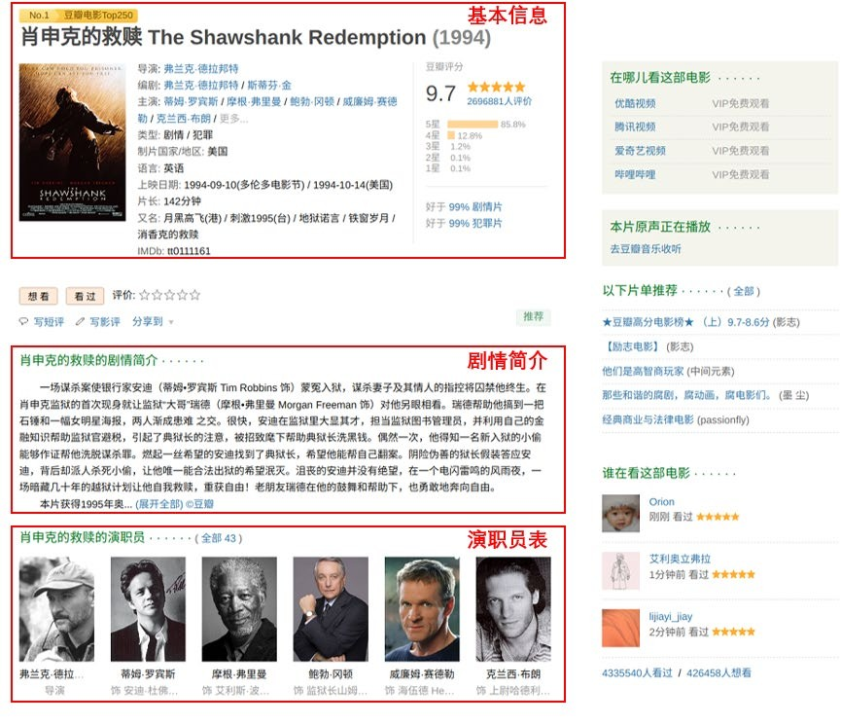
实验内容
1.1 爬虫
爬虫要求
针对给定的电影、书籍 ID，爬取其豆瓣主页，并解析其基本信息。以下图电影数据为例，其主页包含导演编剧等基本信息、剧情简介、演职员表、相关视频图片、获奖情况等。

Slide 5
实验内容
1.1 爬虫
任务要求
a) 对于电影数据，至少爬取其基本信息、剧情简介、演职员表；鼓励抓取更多有用信息（可能有益于第2阶段的分析）；
b) 对于书籍数据，至少爬取其基本信息、内容简介、作者简介；鼓励抓取更多有用信息（可能有益于第2阶段的分析）；
c) 爬虫方式不限，网页爬取和 API 爬取两种方式都可，介绍使用的爬虫方式工具；
d) 针对所选取的爬虫方式，发现并分析平台的反爬措施，并介绍采用的应对策略；
e) 针对所选取的爬虫方式，使用不同的内容解析方法，并提交所获取的数据；
f) 该阶段无评测指标要求，在实验报告中说明爬虫（反爬）策略和解析方法即可。

Slide 6
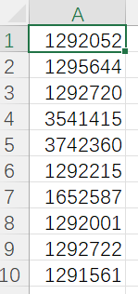
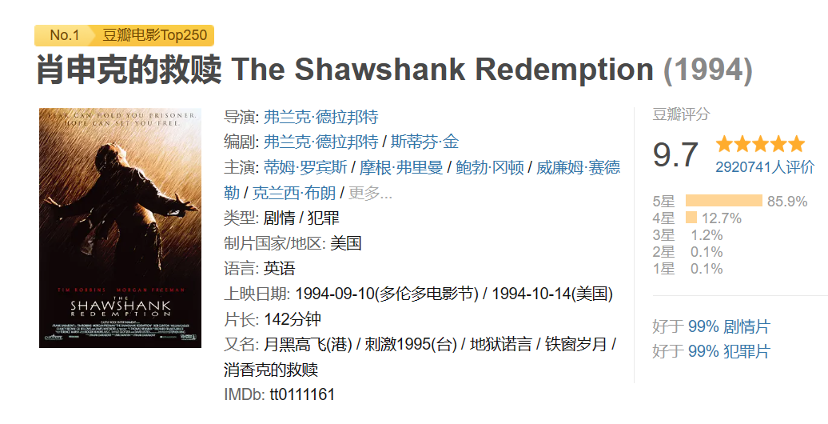
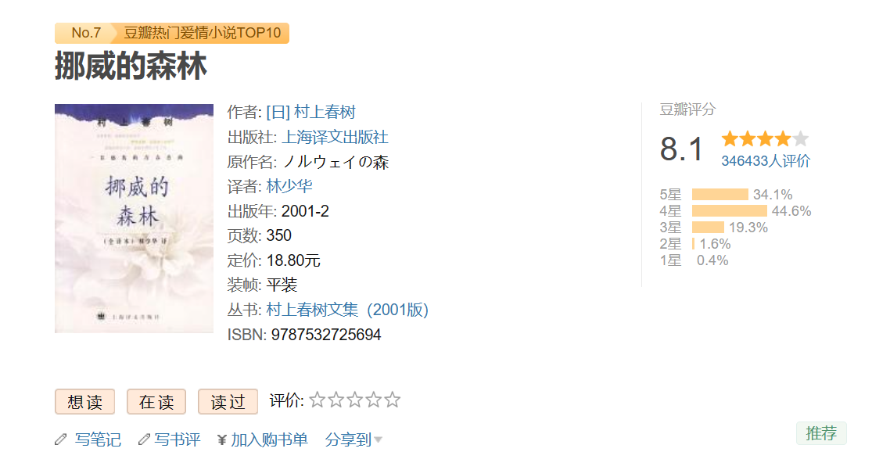
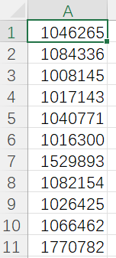
实验内容
1.1 爬虫
在提供的数据集中，我们给定了需要爬取电影、书籍 ID 数据各 1200 条。基本信息如下：
Movie_id.csv & Book_id.csv
以电影数据为例，如第 1 行 ID 1292052 对应电影《肖申克的救赎》
https://movie.douban.com/subject/1292052/
类似的，书籍数据的第 1 行 ID 1046265 对应书籍《挪威的森林》
https://book.douban.com/subject/1046265/

Slide 7
实验内容
1.1 检索
目标：实现电影、书籍的 bool 检索。
首先基于爬取的电影和书籍简介等数据，自行选择并提取需要使用的字段信息。
以电影数据为例，对于剧情简介字段，将剧情简介视作一个文档，对其进行分词、去停用词处理，将剧情简介表征为一系列关键词集合；同时对于电影类型字段，如“剧情”、“犯罪”，可直接将其加入电影表征后的关键词集。

Slide 8
实验内容
1.1 检索
具体而言，检索流程大致如下：
a) 对一阶段中爬取的电影和书籍数据进行预处理，将文本表征为关键词集合
b) 在经过预处理的数据集上建立倒排索引表𝑺，并以合适的方式存储生成的倒排索引文件
c) 对于给定的 bool 查询𝑸𝒃𝒐𝒐𝒍（例如 动作 and 剧情），根据你生成的倒排索引表 𝑺，返回符合查询规则𝑸𝒃𝒐𝒐𝒍的电影或/和书籍集合𝑨𝒃𝒐𝒐𝒍 = {𝑨𝒃𝒐𝒐𝒍, 𝑨𝒃𝒐𝒐𝒍, … }，并以合适的方式展现给用户（例如给出电影名称和分类或显示部分简介等）
d) 任选一种课程中介绍过的索引压缩加以实现，如按块存储、前端编码等，并比较压缩后的索引在存储空间和检索效率上与原索引的区别

Slide 9
实验内容
1.1 检索
实验报告中应包含实验方法、关键代码说明，并对检索结果进行分析及展示；代码请和实验报告一起包含在压缩包内提交。
在结果展示中，你需要在豆瓣电影Top 250 中编号与你学号最后两位一致的电影、书籍中找出一些合适的关键词，并展示这些词的检索结果（如果一组有多个成员则需要展示对应的多份）。

Slide 10


实验内容
1.1 检索
本次实验除了采取自行爬取的数据，我们还提供了电影和书籍的用户标记 tag。你也可以将这些 tag 一起加入到对应电影/书籍的描述中，也可以使用自己爬取的新数据。
电影和书籍的 tag 下载地址：
链接：https://rec.ustc.edu.cn/share/baa71590-547a-11ee-95b6-1d30d3692b76

Slide 11
提交说明
1.1 爬虫&检索
请于截止日期（待定）以前提交到课程邮箱 ustcweb2022@163.com，具体要求如下：
1. 邮件标题以及压缩包命名为"组长学号-组长姓名-实验 1"格式。邮件正文中请列出小组所有成员的姓名、学号。
2. 因未署名造成统计遗漏责任自行承担，你可以将邮件抄送你的队友。
3. 实验报告请务必独立完成，如果发现抄袭按 0 分处理。
4. 迟交实验将不被接收。
5. 后续版本会进一步更新具体实验报告要求。
6. 整个实验一只需提交一份实验报告，请等待1.2发布，并在全部完成实验一后再统一提交

